Slide 1

«Развитие функциональной грамотности на уроках естественно-научного цикла»»
Выступление подготовила:
учитель географии
Щерблюк Н.В.

Slide 2

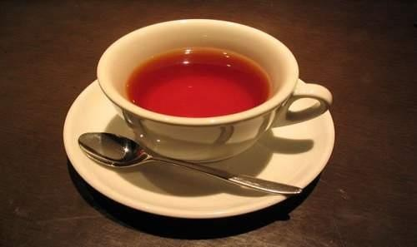

Slide 3
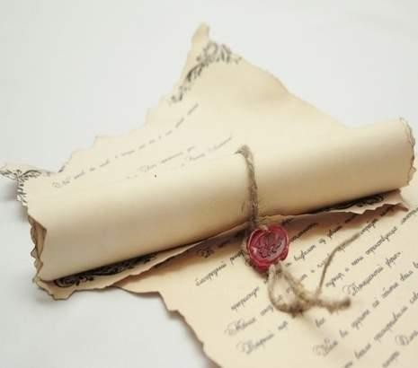

Slide 4
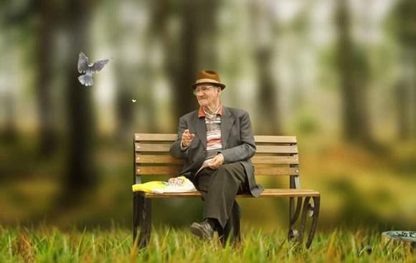

Slide 5
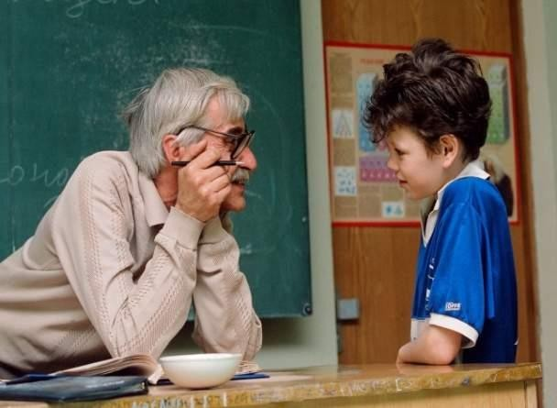

Slide 6
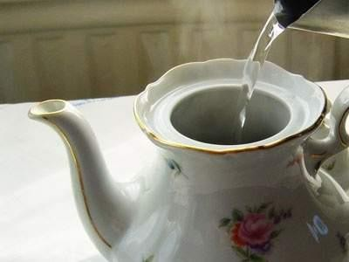

Slide 7
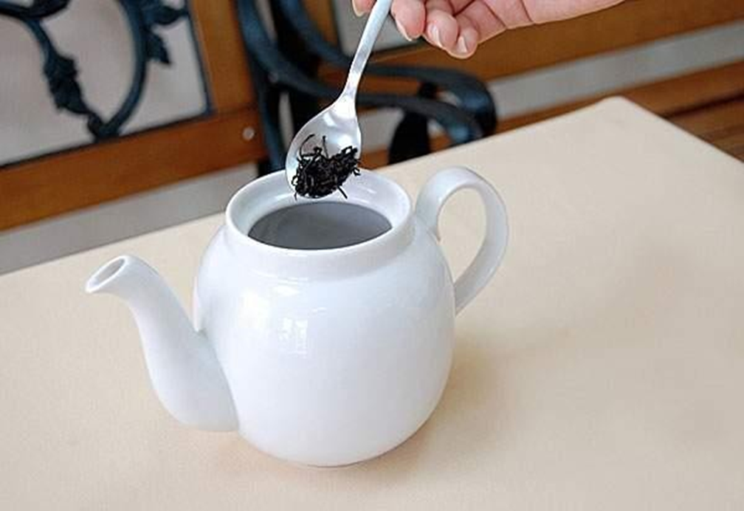

Slide 8
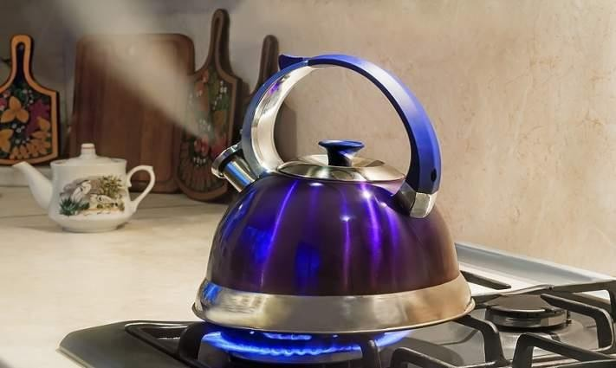

Slide 9
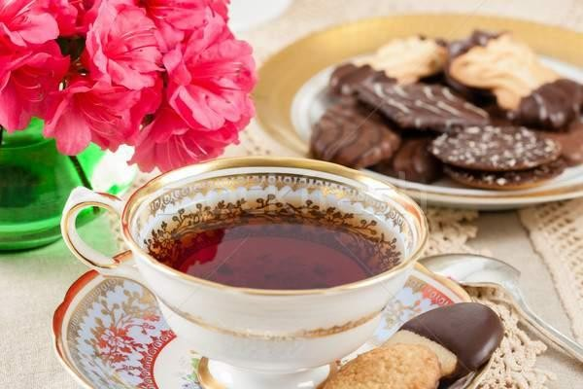
Только последний ученик ничего не сказал. Он взял чайник, заварил в нем чай по всем
правилам чайной церемонии и напоил учителя чаем.

Slide 10
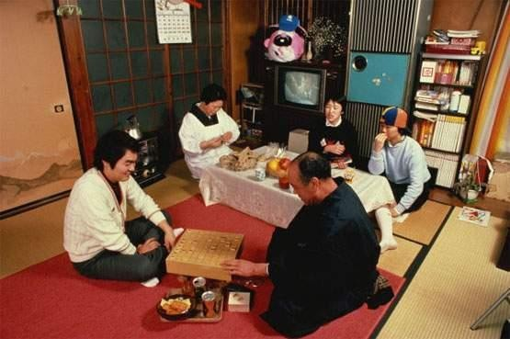
— Твой рассказ был лучшим, – похвалил учитель последнего ученика. – Ты порадовал меня вкусным чаем, и тем, что постиг важное
правило: «Говори не о том, что прочел, а о том, что понял».

Slide 11
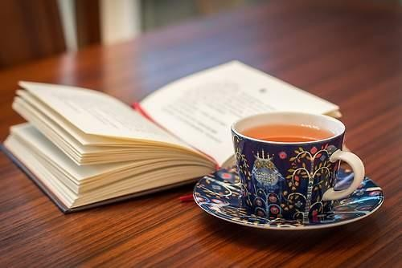
— Учитель, но этот ученик вообще ничего не говорил, – заметил кто-то. — Дела всегда говорят громче, чем слова, – ответил учитель.

Slide 15
Впервые термин «функциональная грамотность» введен ЮНЕСКО в 1957г. и понимался как «совокупность умений читать и писать для использования в повседневной жизни».
Функциональная грамотность – это уровень образованности, который может быть достигнут учащимися за время обучения в школе, и предполагает способность человека решать стандартные жизненные задачи в различных сферах жизни.

Slide 16
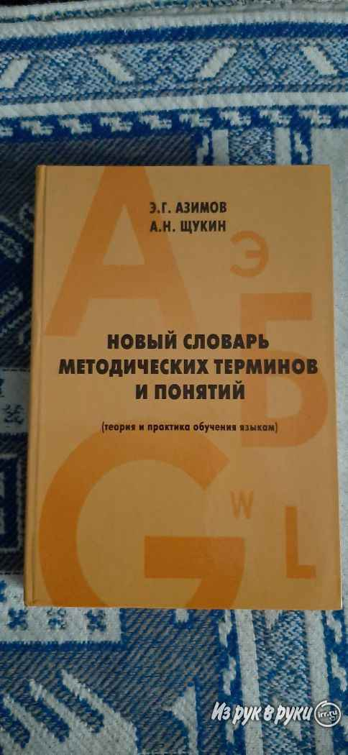
Функциональная грамотность – способность человека вступать в отношения с внешней средой и максимально быстро адаптироваться и функционировать в ней.

Slide 17
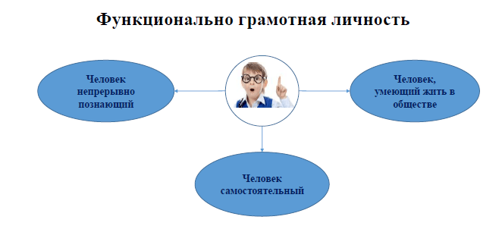

Slide 18
Функциональная грамотность:
1.Является базовым уровнем для функционирования навыков чтения и письма
2.Направлена на решение бытовых проблем
3.Обнаруживается в конкретных обстоятельствах и характеризует человека в определённой ситуации
4.Связана с решением стандартных, стереотипных задач
5.Используется в качестве оценки,
прежде всего взрослого населения.
Новый словарь методических
терминов и понятий
(теория и практика обучения языкам)

Slide 19
Математическая
Финансовая
Критическое мышление
ФУНКЦИОНАЛЬНАЯ ГРАМОТНОСТЬ
Глобальные компетенции
Читательская
Естественно-научная

Slide 21
Естественно-научная грамотность – это способность человека занимать активную гражданскую позицию по вопросам, связанным с развитием естественных наук и применением их достижений, его готовность интересоваться естественно-научными идеями.
Естественно-научно грамотный человек стремится участвовать в аргументированном обсуждении проблем, имеющим отношение к естественным наукам и технологиям, что требует от него следующих компетенций: научно объяснять явления; понимать особенности естественно-научного исследования; научно интерпретировать данные и использовать доказательства для получения выводов.

Slide 22
Главная цель естественно-научного образования – естественно-научная грамотность, для достижения которой изучение естественных наук должно осуществляться на основе научного метода познания.
Задача педагога:
для оценки уровня естественно-научной грамотности своих учеников учителю необходимо дать им нетипичные задания, в которых предлагается рассмотреть некоторые проблемы из реальной жизни. Решение этих задач, как правило, требует применения знаний в незнакомой ситуации, поиска новых решений или способов действий, т.е. требует творческой активности.

Slide 23
Уровни ЕНГ
Воспроизведение простых знаний (терминов, понятий, фактов), умение приводить примеры явлений и формулировать выводы.
Использование естественно-научных знаний для объяснения отдельных явлений, выявление вопросов, на которые могла бы ответить наука.
Объяснение явлений на основе их моделей, анализ результатов проведенных исследований, сравнение данных, научная аргументация своей позиции, оценка различных точек зрения

Slide 24
Основные умения ЕНГ
Объяснять
Исследовать
Проанализировать
данные и
сделать вывод
Объяснение или описание явлений на основе имеющихся научных знаний, а также прогнозируемых явлений
Распознавание научных вопросов и применение методов естественно-научного исследования
Интерпретация данных и использование научных доказательств для получения выводов

Slide 25
Умения обучающихся 5-9 классов естественно-научной грамотности
5–6 класс | 7–8 класс | 9 класс
находить и извлекать информацию о естественнонаучных явлениях в разных источниках информации и различном контексте, объяснять и описывать естественнонаучные явления на основе имеющихся научных знаний | распознавать и исследовать местные, национальные, глобальные естественнонаучные проблемы в различном контексте. | интерпретировать, оценивать, делать выводы и строить прогнозы о личных, местных, национальных, глобальных естественнонаучных проблемах в различном контексте в рамках метапредметного содержания.

Slide 26
Характеристика заданий
Задания должны содержать как текстовую информацию, так и информации в виде таблиц, диаграмм, графиков, рисунков, схем («несплошные» тексты);
Задания должны быть основаны на материале из разных предметных областей (для выполнения надо интегрировать разные знания и использовать общеучебные умения);
В заданиях может быть не ясно, к какой области знаний надо обратиться, чтобы определить способ действий или информацию для постановки и решения проблемы;
Задания могут требовать привлечения дополнительной информации или, напротив, содержать избыточную информацию и «лишние данные»;
Задания должны быть комплексными и структурированными, состоящими из нескольких взаимосвязанных вопросов.

Slide 27
Содержание каждого задания
формируется не по предметному принципу, а относится к одному из контекстов.
Контекстом можно назвать тематическую область, к которой относится
описанная в задании проблемная ситуация.
Например, в PISA эти ситуации группируются по следующим контекстам:
здоровье;
природные ресурсы;
окружающая среда;
опасности и риски;
связь науки и технологий.

Slide 28
Для развития естественно-научной грамотности школьников необходимо включать в содержание любой темы школьного курса географии , биологии и химии задания на развитие общеучебных умений и навыков
На формирование умений и навыков
На формирование знания учебного материала
На развитие внимания
МОДЕЛИ
На развитие мировоззрения
На формирование понимания изучаемого материала

Slide 29
Современная школа – это частица жизни, где ученик готовится не только к будущему, но и воспитывается жизнью, он учится решать любые проблемы, учится превращать информацию в знания, а знания применять на практике. Школа должна помочь ребятам войти в мир реальных человеческих отношений и научить их жить в современном обществе. Перед учителем стоит огромная задача. Ему предстоит вместе с детьми пройти долгий и трудный путь в «завтра».

Slide 30
«Мои ученики будут узнавать новое не от меня. Они будут открывать это новое сами.
Моя задача- помочь им раскрыться и развить собственные идеи»
И.Г. Песталоцци

